Slide 1
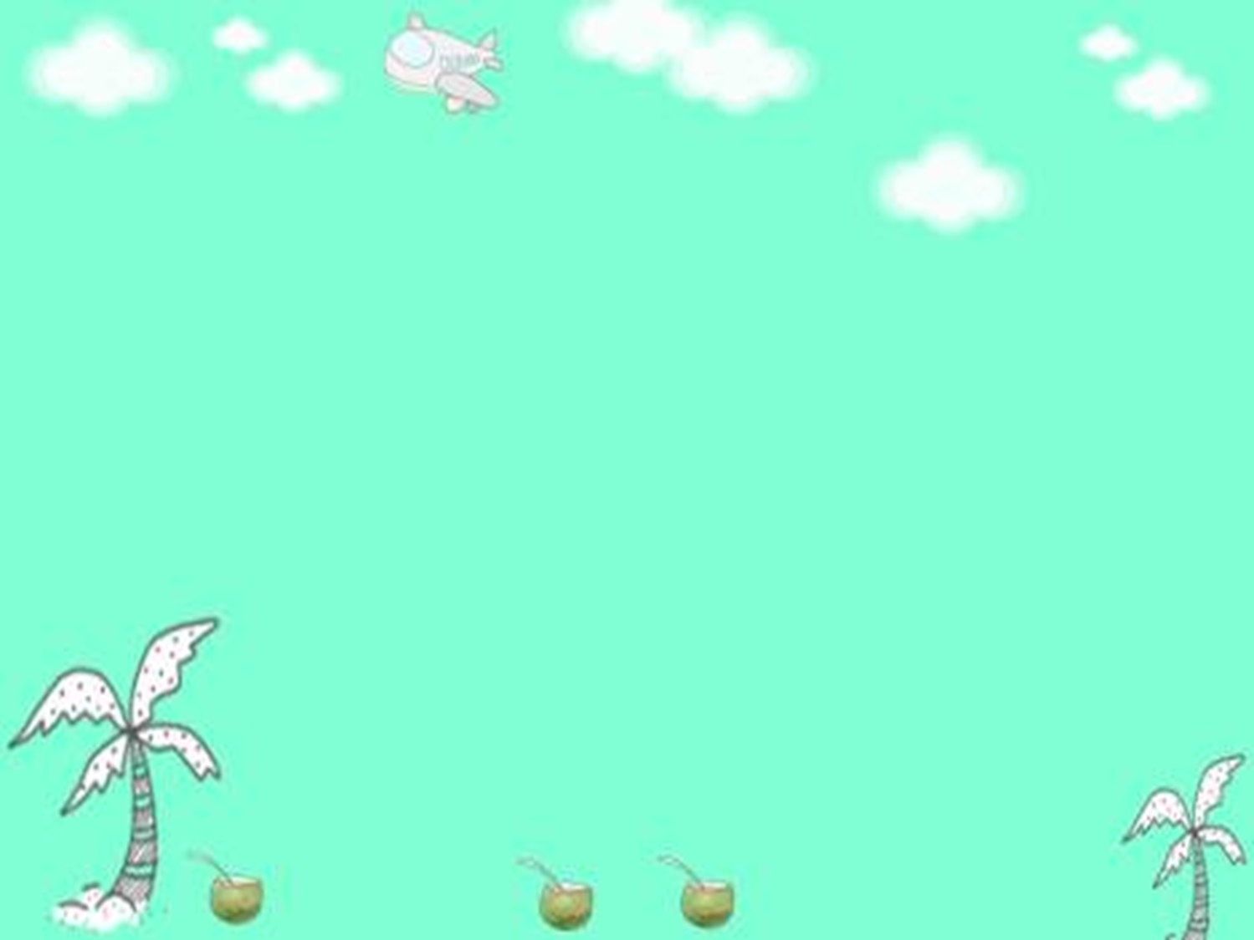


PHÒNG GIÁO DỤC VÀ ĐÀO TẠO QUẬN LONG BIÊN
TRƯỜNG MẦM NON HOA SỮA
GIÁO ÁN
PHÁT TRIỂN THẨM MỸ
- Đề tài: Vẽ trường tiểu học
- Người dạy: Nguyễn Thị Kiều Sang

Slide 2
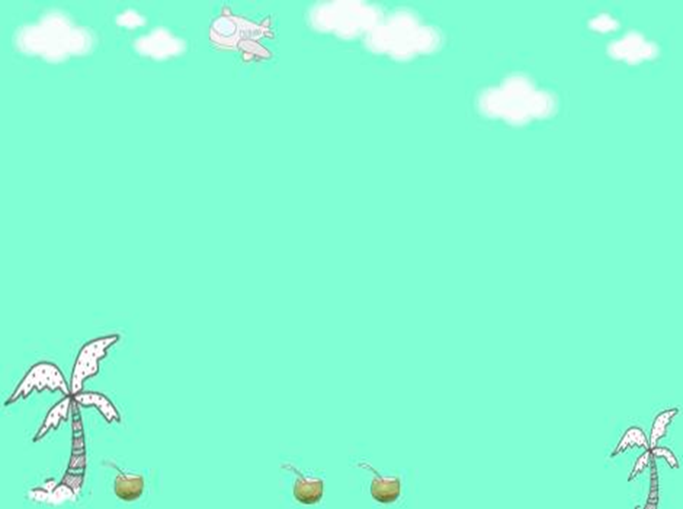

Hát: Tạm biệt búp bê thân yêu

Slide 3
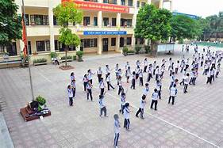

Slide 4
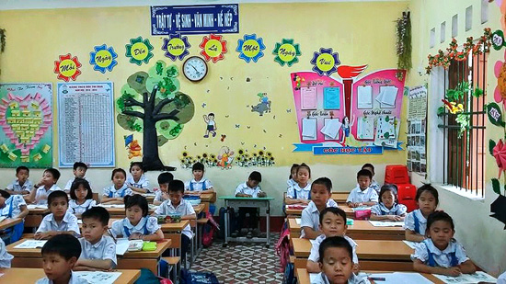

Slide 5
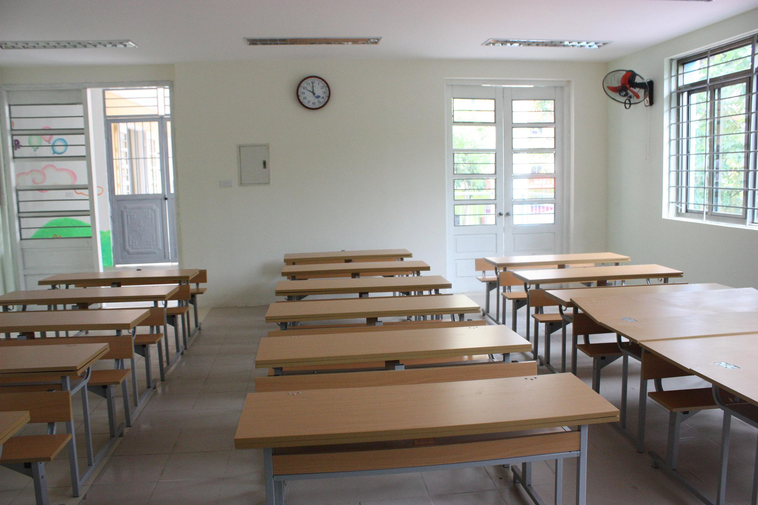

Slide 6
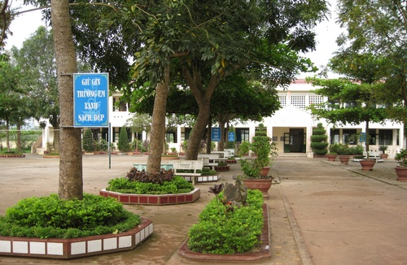

Slide 7
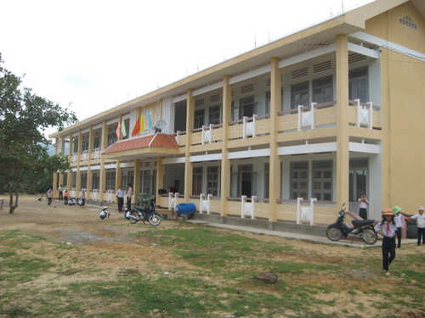

Slide 8
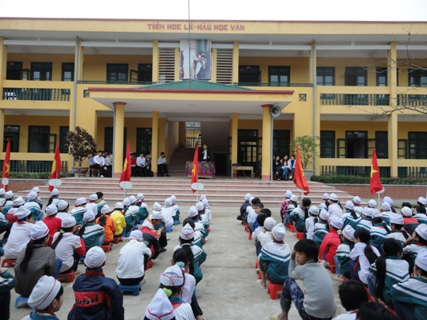

Slide 9
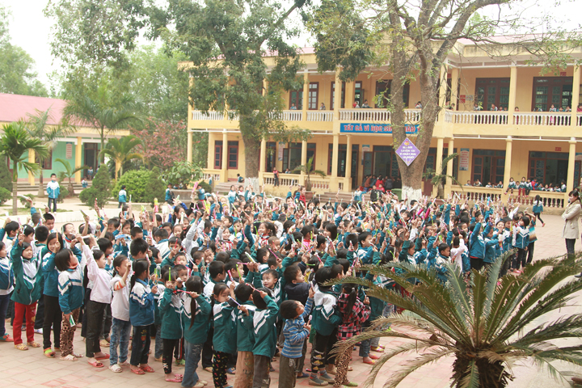

Slide 10


